Slide 1
第三节 统计量的分布
在数理统计中，
统计量是对总体的分布进行推断的基础。
统计量的分布是数理统计的基本问题之一。
一般地说，确定一个统计量的精确分布非常不易，
主要研究:
最常见的总体——正态总体的统计量的分布。

Slide 2
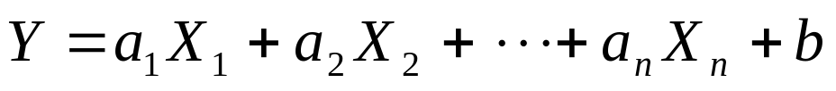
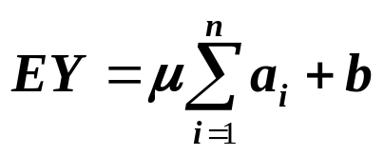

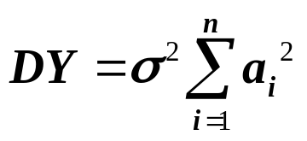
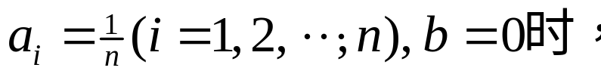
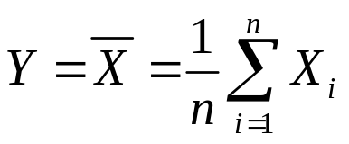
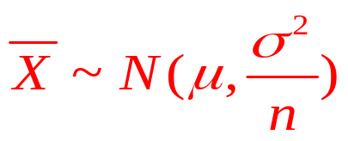
1、正态总体的样本的线性函数的分布
设总体X∼N(μ，σ²)，
X₁,X₂,…,X_{n}是来自于X的一个样本,
则样本的线性函数:
特别地，当
均值与总体均值相等, 方差等于总体方差的1/n。
n越大,越向总体均值μ集中。

Slide 3
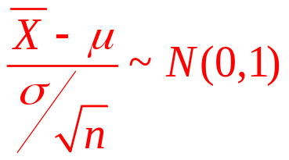
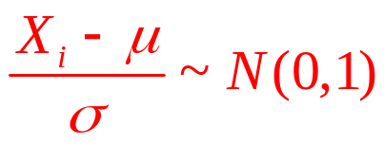
正态总体的常用结论:

Slide 4
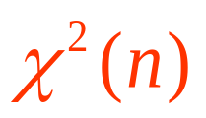
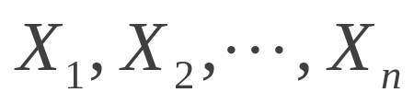
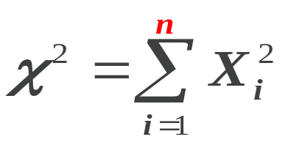
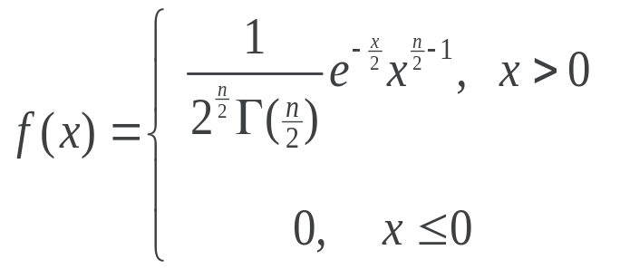
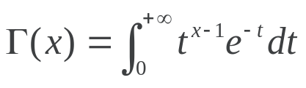



2.
分布
定义 设
相互独立,
且都服从标准正态分布N (0,1),
则 的概率密度为
其中，
称 服从自由度为n的 分布, 记作

Slide 5
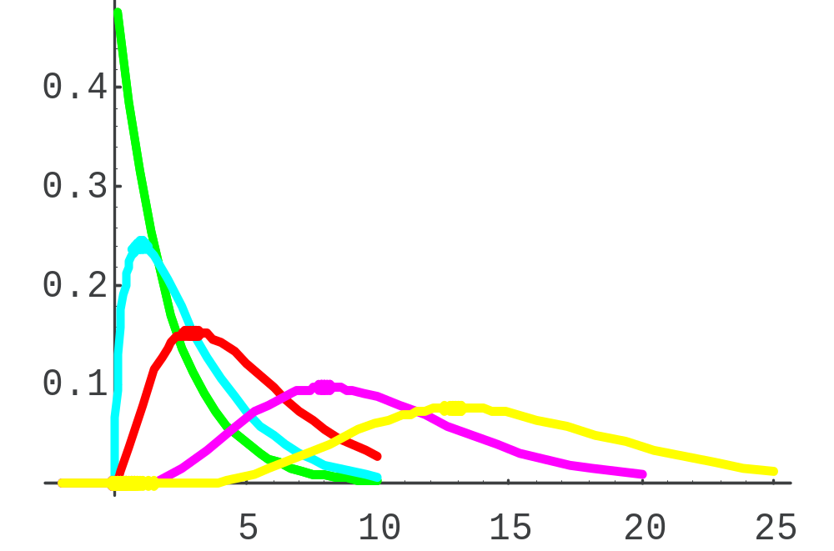
n=2
n = 3
n = 5
n = 10
n = 15

Slide 6
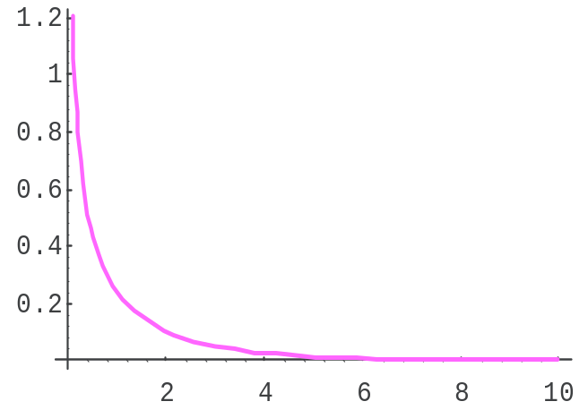
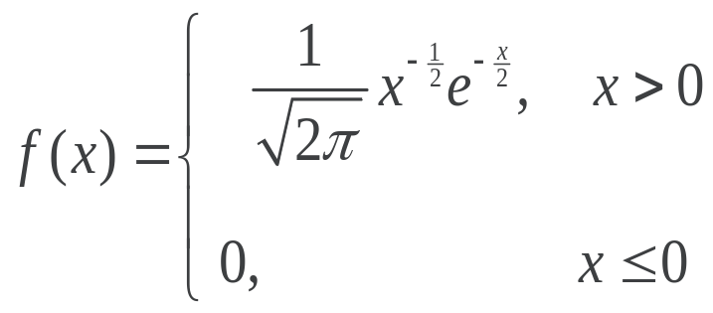
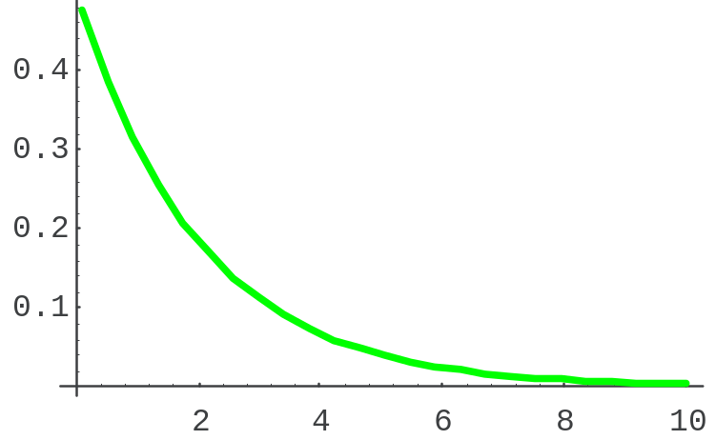
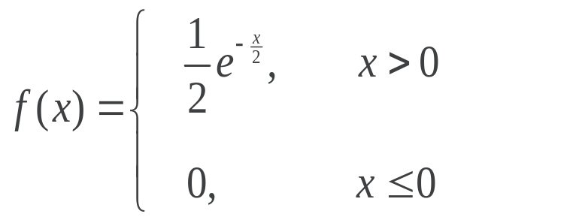
n = 1时,其密度函数为
n = 2时,其密度函数为
为参数为1/2的指数分布.

Slide 7

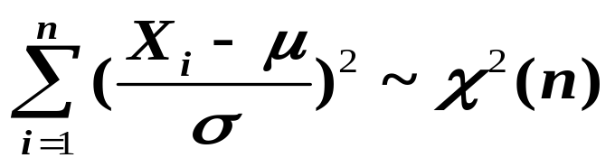

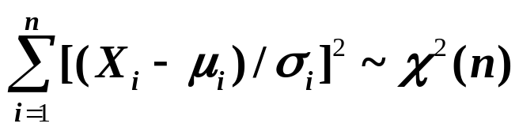
例1 设总体
X₁,X₂,…,X_{n}是来自X一个样本,则
证 X₁,X₂,…,X_{n}相互独立且服从 ，故
相互独立
且服从N(0,1)
由χ²分布定义知

Slide 8

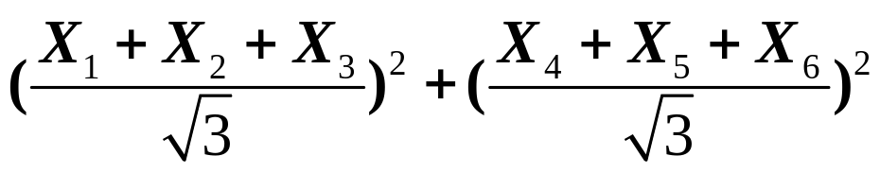
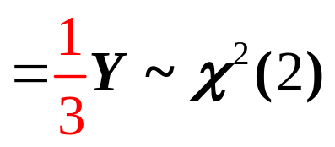
例2 X₁,…,X₆为来自于X~N(0,1)的样本,
求: 常数C，使得CY服从χ²分布。
解：
X₁+X₂+X₃ ，
X₄+X₅+X₆ 相互独立
X₁+X₂+X₃ ∼N(0,3)
X₄+X₅+X₆ ∼N(0,3)

Slide 9

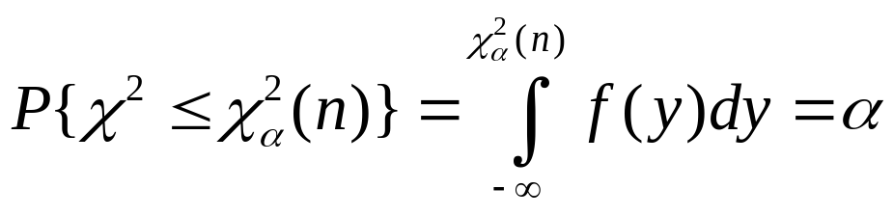
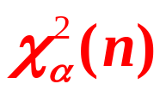
χ²分布的(下侧)α分位点：
定义： 对于给定的正数
使满足
的点
称为χ²分布的(下侧)α分位点。

Slide 10
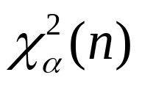

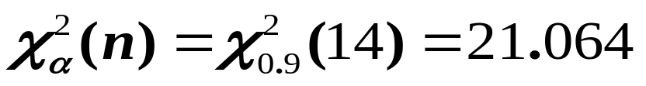
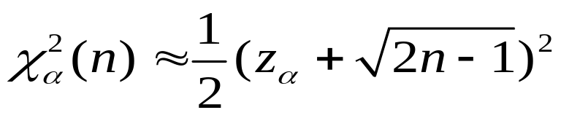
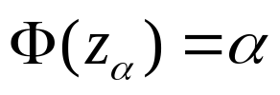
(1) 对于不同的α及n，
的值可在附表四中查到。
例如，对于
，查得
即
(2) 当n>45时，附表中没有列出，利用
式中的z_{α}是标准正态分布的α分位点,即

Slide 11
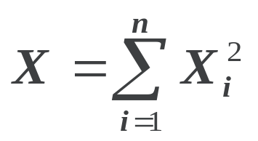

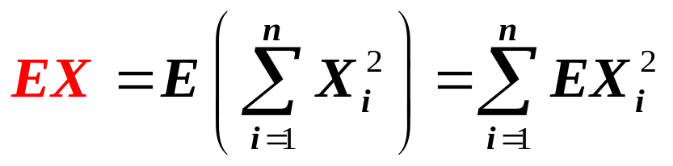
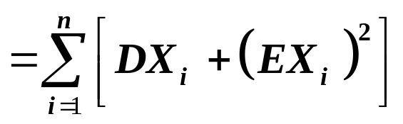

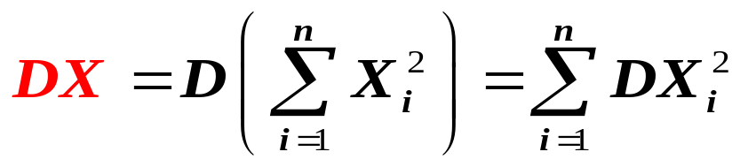

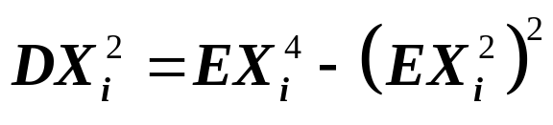
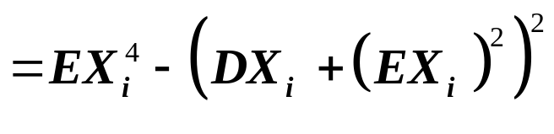
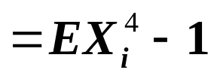

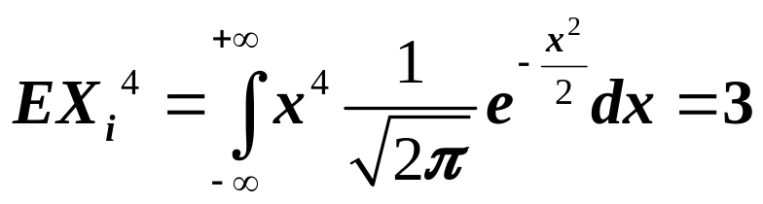
χ²分布的性质:
定理1 若X∼χ²(n), 则EX=n, DX=2n.
证
相互独立
且都服从N (0,1),

Slide 12
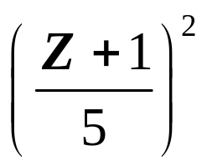
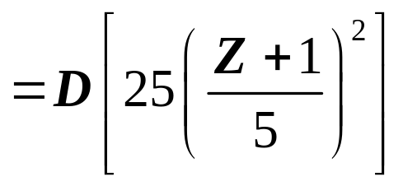
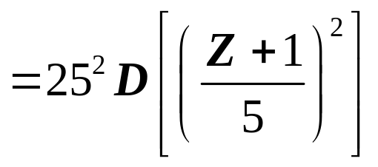

例1: (X,Y)∼N(-1,2²;1,3²;0),令Z=2X-Y+2,
求: D(Z+1)²
解： Z+1=2X-Y+3∼
N(0,25)
(Z+1)/5~N(0,1)
~χ²(1)
D(Z+1)²

Slide 13
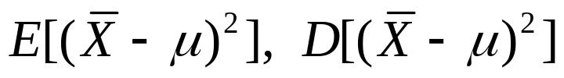
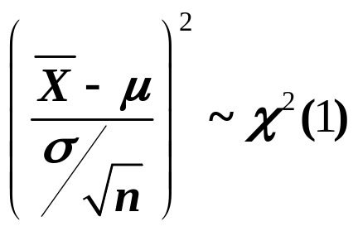
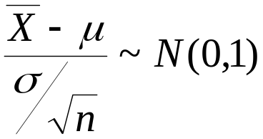
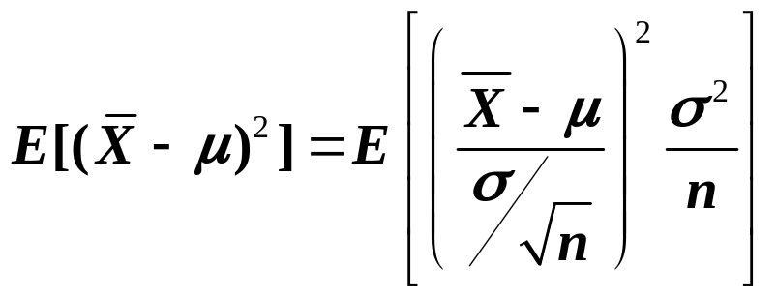
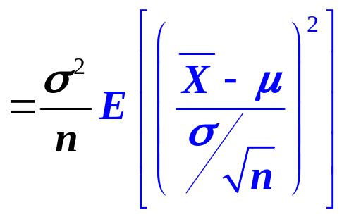
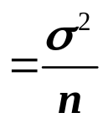
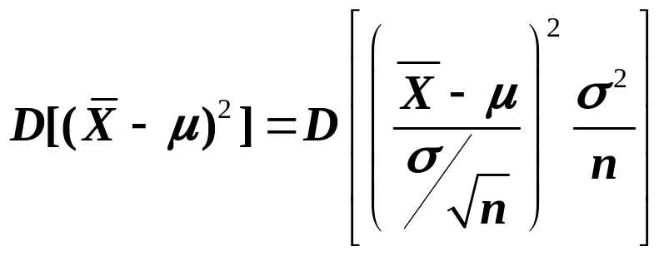
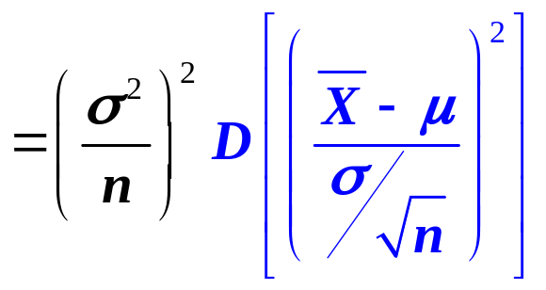
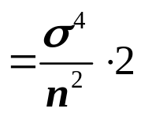
解：由 知，
例2 X₁,…,X_{n}为来自于X~N(μ,σ²)的样本, 求:

Slide 14
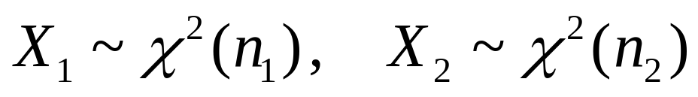
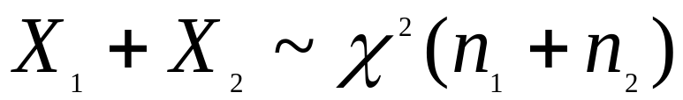
定理2 若
且X₁与X₂相互独立，
则
⎯ χ²分布的可加性

Slide 15




设X₁,X₂，…,X_{n}相互独立,
且都服从N(μ,σ²),
则
定理3
(1)
与S²相互独立；
(2)
其中：
运用下面引理来证明定理三。

Slide 16

引理 设X₁ ，X₂，…，X_{n}相互独立，
且都服从N(μ，σ²)分布的随机变量，
A是n×n阶正交矩阵。
令
则Y₁ ,Y₂,…,Y_{n}相互独立且都服从正态分布。

Slide 17



定理三证明：
构造正交矩阵
由正交矩阵 的性质，得

Slide 18




令
得
i=2,3，…，n。
下面证明

Slide 19






另一方面

Slide 20



即
此时已得
与S²相互独立的结论.
同时,由于
得

Slide 21








例3 设总体X∼N(μ, σ²)，X₁,X₂,…,X_{n}是来自X的样本，
其中σ²已知，求ES²，DS²。
解:

Slide 22








例5 设总体X∼N(μ, σ²)，其中σ²已知，
S²来自于总体X的样本容量n=9的样本方差，
求
解：
根据 查表得

Slide 23










例4 设X₁, X₂, …, X_{n,} X_{n+1}是来自总体X ∼N(μ, σ²)的样本，
求 分布,其中
解
由 得
相互独立，则

